Slide 1
Grudzień 1970
Sierpień 1980 powrót do przeszłości
Anna Grabowska
ATW WETI PG, Gdańsk, grudzień 2021

Slide 2
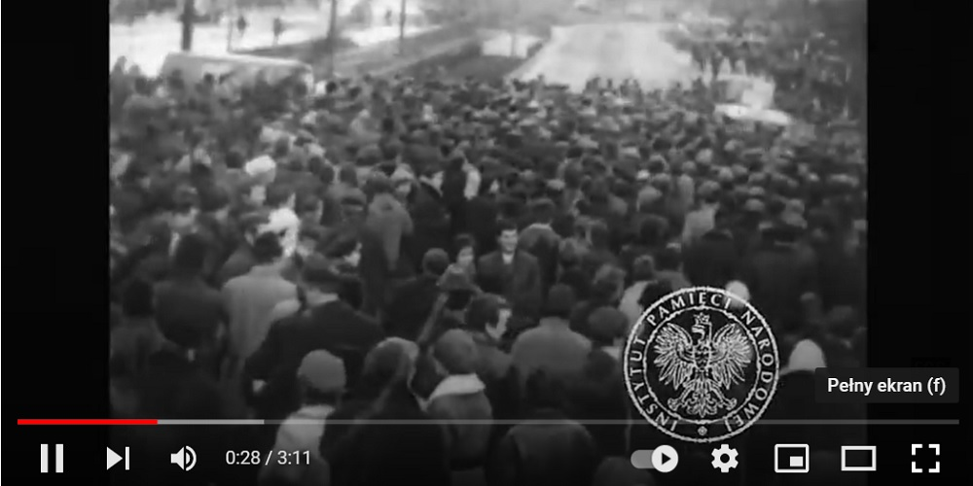
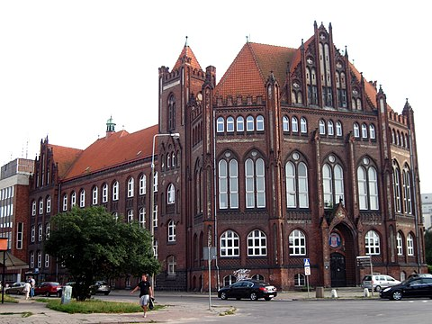
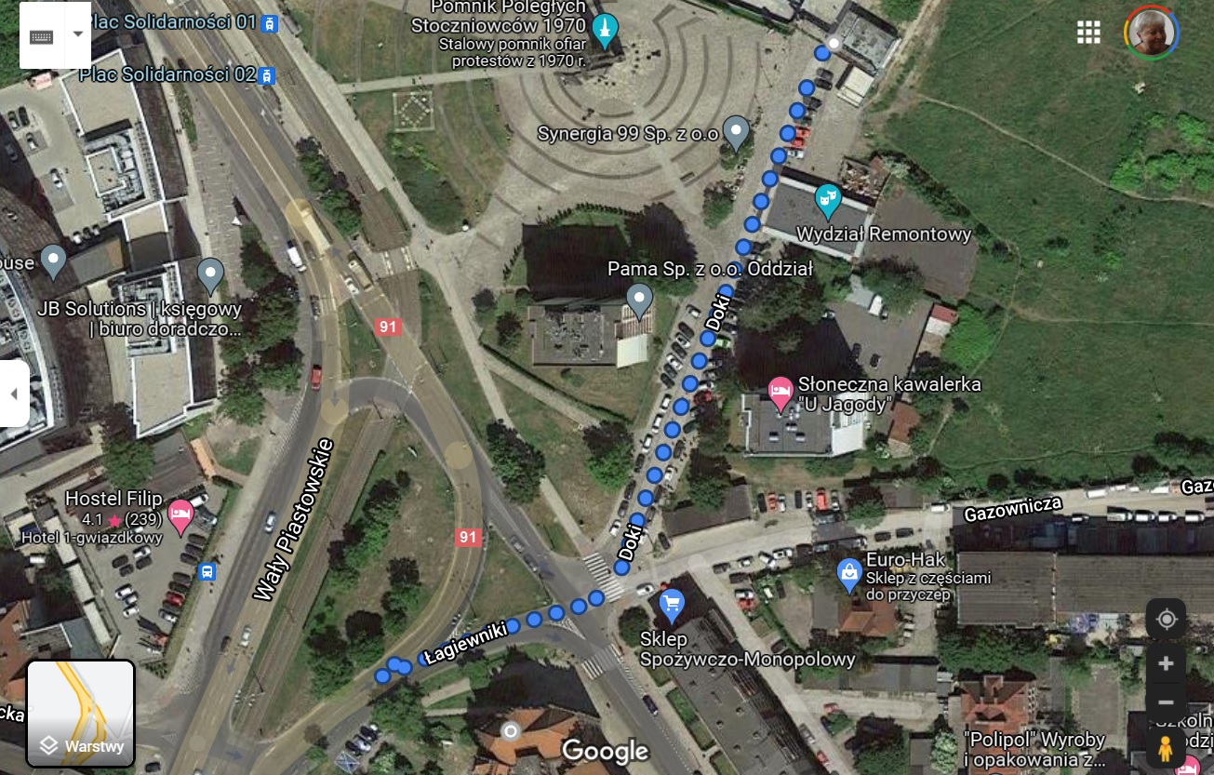
14 grudnia 1970
I LO - olimpiada
220 m od stoczni

Slide 3
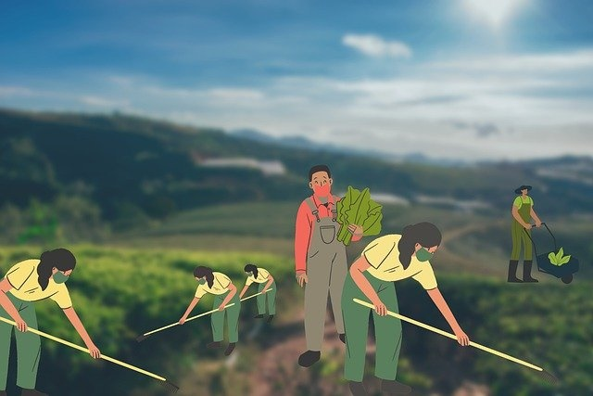
Sierpień 1980
Praktyki robotnicze
od lat 70. XX w. dotyczyły zarówno studentów rozpoczynających studia, jak i studiujących na wyższych latach.
W lecie po egzaminie wstępnym na studia, a przed rozpoczęciem roku akademickieg organizowano tzw. praktyki „zerowe”, czyli na „zerowym roku”.

Slide 4
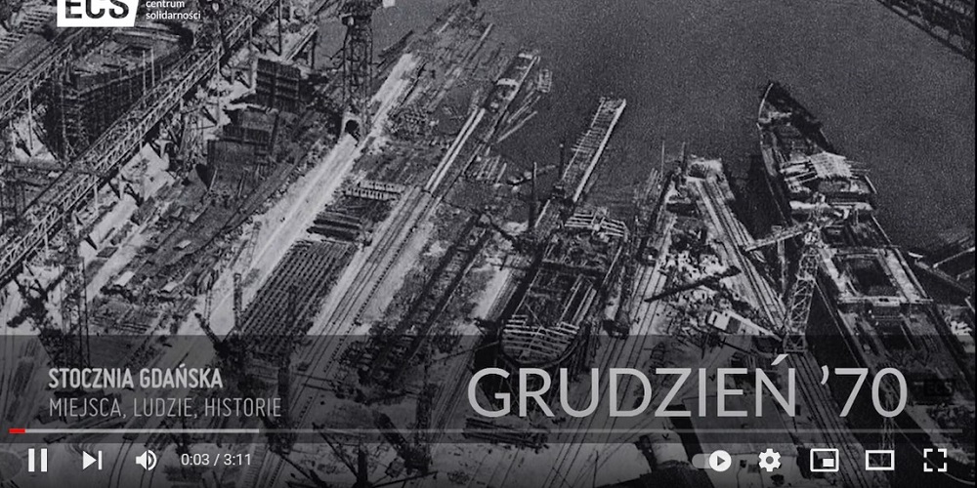
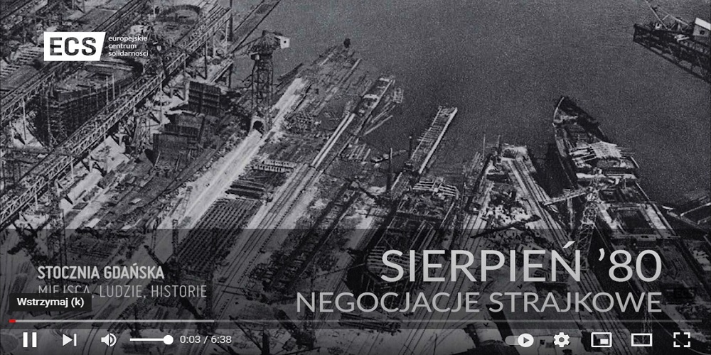
Dwa filmy
1970
1980

Slide 5
Jak tworzyć cyfrowe opowieści z wykorzystaniem archiwaliów?
Cyfrowa opowieść oparta na materiałach archiwalnych powinna opierać się na spójnym wyborze elementów, które ilustrują temat przewodni oraz narracji łączącej wybrane obiekty.
Jak każda opowieść powinna posiadać wstęp, rozwinięcie, zakończenie, akcenty.
Sposób przedstawienia cyfrowej historii powinien być odpowiednio dobrany do tematu, wybranych materiałów archiwalnych i ich rodzaju.
Oprawa graficzna i tło muzyczne powinny podkreślać charakter całości.
https://archiwa.org/sites/default/files/files/digital_storytelling_instruktaz.pdf

